Slide 1
应用范式编程，设计模式
和
类型萃取，C++11新技术
实现构建结构化容器组

Slide 2
问题的提出：
实现Map Set的数据结构有多种， tree容器， hash 容器；
不同实现的接口其实类似；
3. 同数据类型的不同容器差别较小
（Set和Map，只是节点的结构不同，
Map和MultiMap只是调用了不同的操作函数）
若像STL那样为每一种分别编程，将产生大量代码：
map set multimap multiset
Unorderd_map Unorderd_set
Unorderd_multimap Unorderd_multiset
8种
我的解决方法：
为了统一接口并且保证高效，采用范式编程方法，结合代理、策略、迭代等设计模式
制作了Map Set系列容器组。
不仅泛化容器所装的数据类型，同时泛化数据结构，使一套代码能适用于多种结构，
功能的具体实现在使用时确定。
使容器之间关系清晰，同时免除了overhead。
SetBase，GenMap GenMultiMap
GenSet GenMultiSet 5种

Slide 3
SetBase 第一层， 规定了基本操作， empty(), size(), erase()…
GenMap, GenMultiMap GenSet, GenMultiMap
分别是泛化了数据结构的Map和Set， 规定了 insert()等操作
具体使用时，在模版参数<>里指定所使用的数据结构，任何数据结构只要满足了一定的接口就可以作为该系列容器的底层实现，不必修改客户端代码。

Slide 4
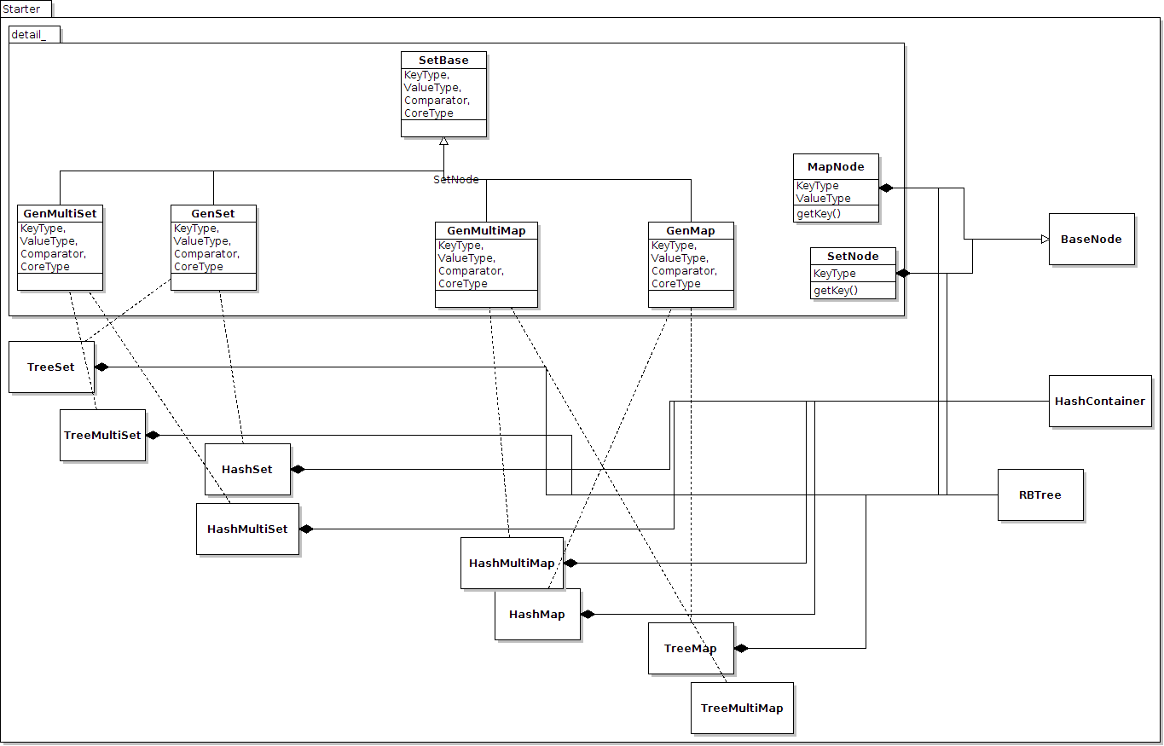
总结构

Slide 5
详解：使用红黑树
RBTree的实现里所有Node作为BaseNode使用.
当RBTree作为Set的底层实现时
为RBTree定制一个Node
template<typename K, typename V>
struct MapNode : public BaseNode
{
typedef K KeyType;
typedef V ValueType;
…
}
当RBTree作为Set的底层实现时
为RBTree定制一个Node
template<typename K>
struct SetNode : public BaseNode
{
typedef K KeyType;
typedef K ValueType;
…
};
template <typename Node_, typename Comparator>
class RBTree : public Starter::RelOps<RBTree<Node_, Comparator>>
红黑树的模版参数有两个 : <typenam Node, typename Comparator>
同时定义：
typedef Starter::BaseNode BaseNode;
typedef typename detail_::RBTreeColor Color;
typedef Node_ Node;
typedef typename Node::KeyType KeyType;
typedef typename Node::ValueType ValueType;
typedef Node& reference;
typedef const Node& const_reference;
typedef Node* pointer;
typedef const Node* const_pointer;
typedef detail_::RBTreeIterator<Node> iterator;
typedef detail_::RBTreeConstIterator<Node> const_iterator;

Slide 6
指定用于比较的函数对象类型
指定
实现Map的数据结构
指定key type
详解：使用红黑树
指定value type
为RBTree定制用作Map的Node
红黑树作为Map的实现：
template<typename K, typename V, typename C = std::less<K>>
using TreeMap = detail_::GenMap<K, V, C, RBTree<detail_::MapNode<const K, V>, C> >;
template<typename K, typename V, typename C = std::less<K>>
using MultiTreeMap = detail_::GenMultiMap<K, V, C, RBTree<detail_::MapNode<const K, V>, C> >;
客户端代码：实现了任意插值，无需make_pair, erase()函数可以传入任意多参数。
Starter::TreeMap<int, std::string> numberToName;
numberToName.insert(2011303365, “Bowen Cai”)(22, “Bejarne, Stroustrup”);(11111， “Scott Mayer”)；
numberToName.erase(22, 11111, 2011303364);
为Set定制的
用于Set的Node
红黑树作为Set的实现：
template<typename K, typename C = std::less<K>>
using TreeSet = detail_::GenSet<K, C, RBTree<detail_::SetNode<const K>, C> >;
template<typename K, typename C = std::less<K>>
using MultiTreeSet = detail_::GenMultiSet<K, C, RBTree<detail_::SetNode<const K>, C> >;

Slide 7
用于比较的函数对象此处无意义
指定key type
指定
实现Map的数据结构
详解：使用红黑树
指定value type
HashTable作为Map的实现：
template<typename K, typename V, typename H = Starter::Hasher<K>>
using HashMap = detail_::GenMap<K, V, C,
HashContainer<detail_::MapNode<const K, V>, H>>;
template<typename K, typename V, typename H = Starter::Hasher<K>>
using MultiHashMap = detail_::GenMultiMap<K, V, C, HashContainer<detail_::MapNode<const K, V>, H>
为HashContainer定制的Hasher
客户端代码：不用做任何修改
Starter::HashMap<int, std::string> numberToName;
numberToName.insert(2011303365, “Bowen Cai”)(22, “Bejarne, Stroustrup”);(11111， “Scott Mayer”)；
numberToName.erase(22, 11111, 2011303364);

